Slide 1

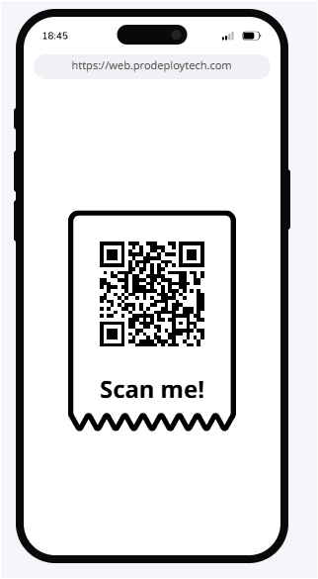
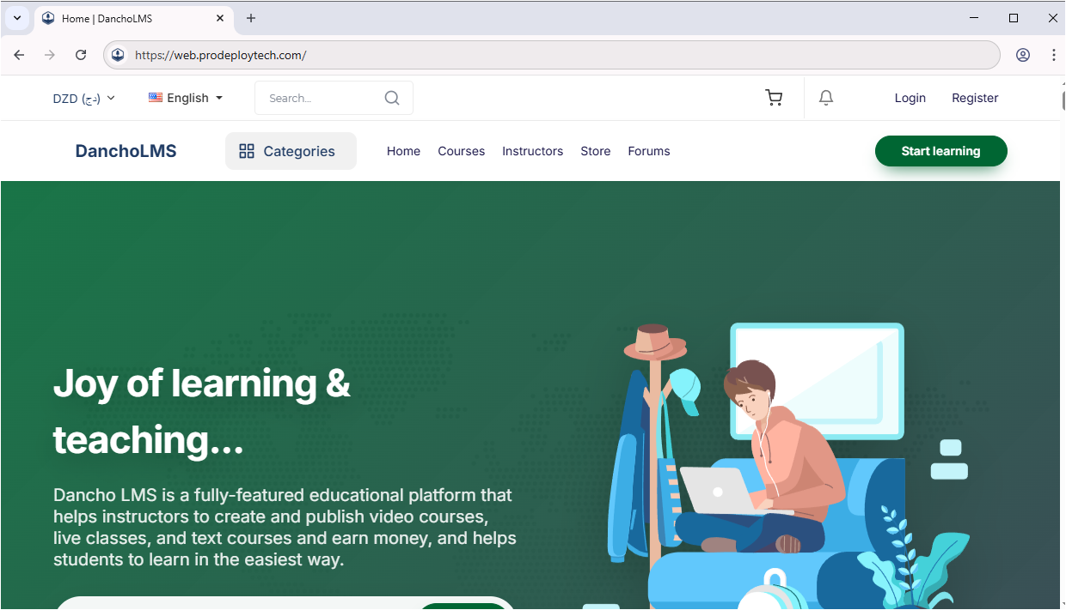
1) Aceés au site Dancho LMS
https://web.prodeploytech.com
OU

Slide 2
Un Écosystème Connecté
Dancho LMS
Role | Description
Admin Le Gestionnaire de la Plateforme | Gère l'intégralité du système, les paramètres globaux et la base d'utilisateurs. Modération du Contenu : Approuve ou rejette les cours soumis par les professeurs avant publication. Gestion Financière : Configure les commissions, suit les ventes et gère les paiements (payouts) des instructeurs via un Système de Portefeuille (Recharge, Collecte et Retrait). Rapports & Statistiques : Accède aux données de vente et de performance du site
Prof Le Créateur de Contenu | Le Créateur de Contenu: Bâtit les programmes avec des vidéos (hébergées, YouTube/Local), fichiers et classes en direct (Zoom). Évaluation : Crée des quiz complets et génère des certificats de réussite personnalisés. Interaction : Répond aux questions des étudiants et anime les forums de discussion. Ventes & Coaching : Suit ses propres revenus et propose des sessions de réunion (meetings 1-on-1).
Etudiant Le Bénéficiaire de l'Apprentissag | Recherche et achète des cours via une interface fluide et filtrée. Expérience d'Apprentissage : Suive ses cours via leurs panels (incluant prise de notes et barre de progression). Progression : Suit son avancée, passe les quiz et télécharge ses certificats. Support : Peut contacter les instructeurs pour obtenir de l'aide sur le contenu du cours.

Slide 3
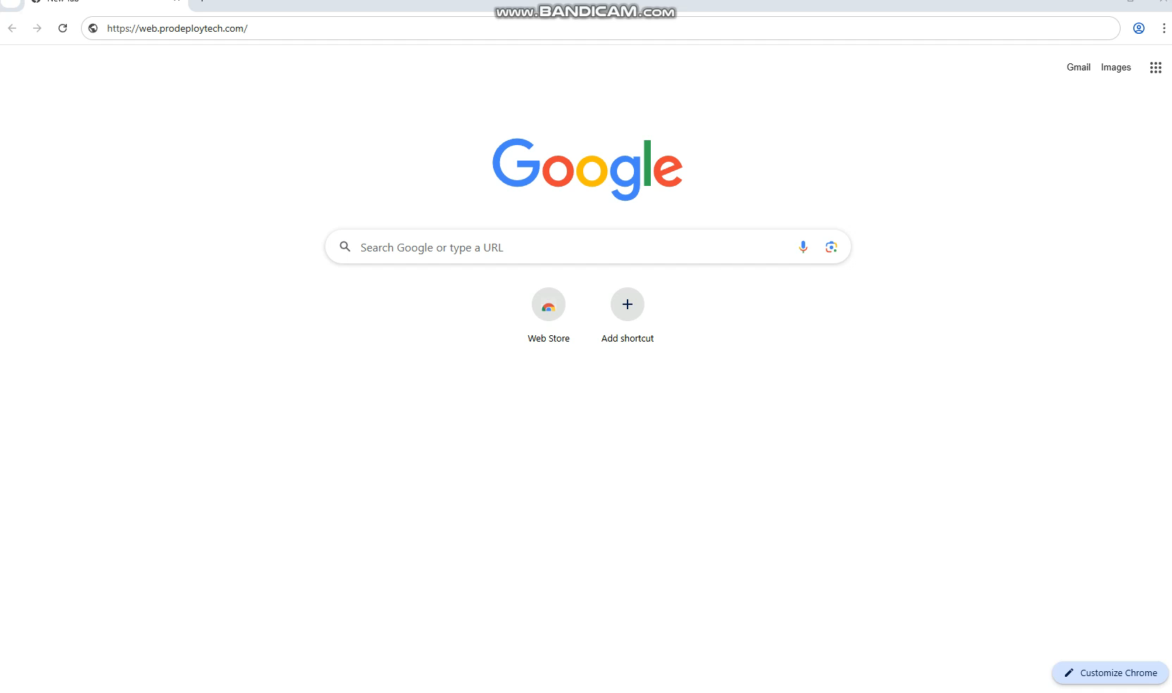
2) Inscription des étudiants

Slide 4
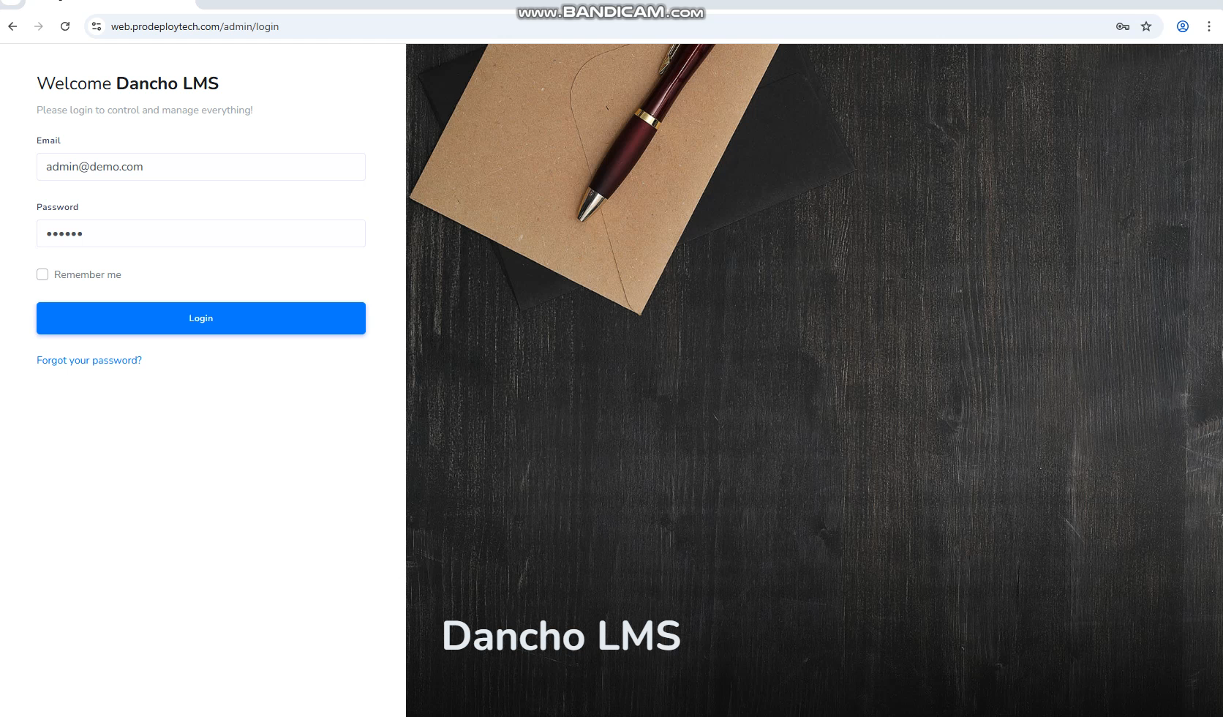
3) Admin Panel

Slide 5
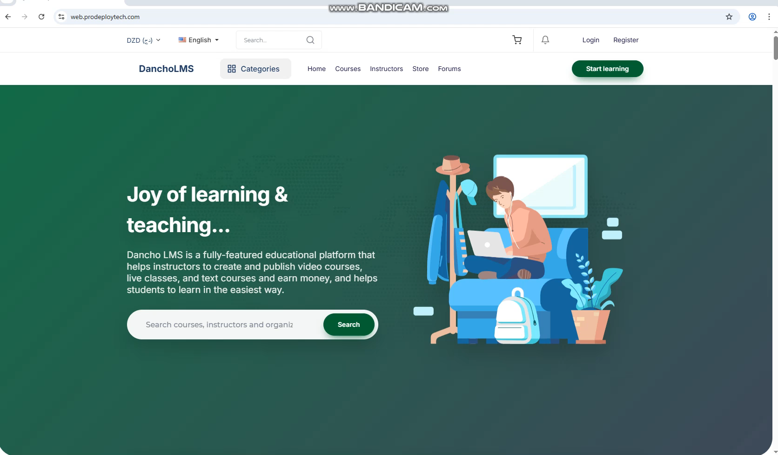
Achat abonnement

Slide 6
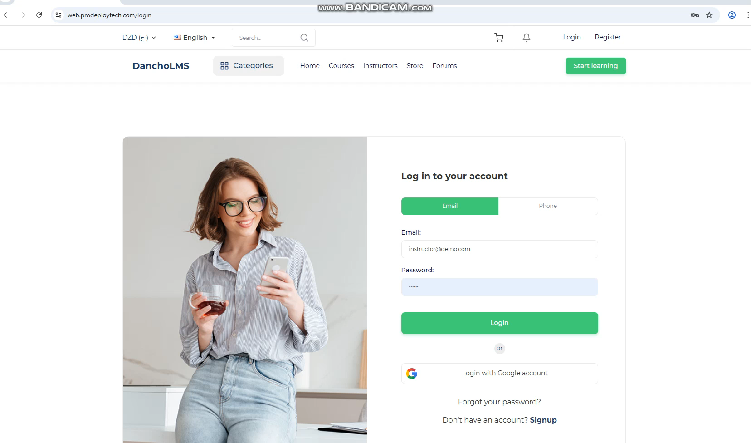
Prof Panel

